Slide 1
第一单元 物体的运动
比较相同距离内运动的快慢

Slide 2
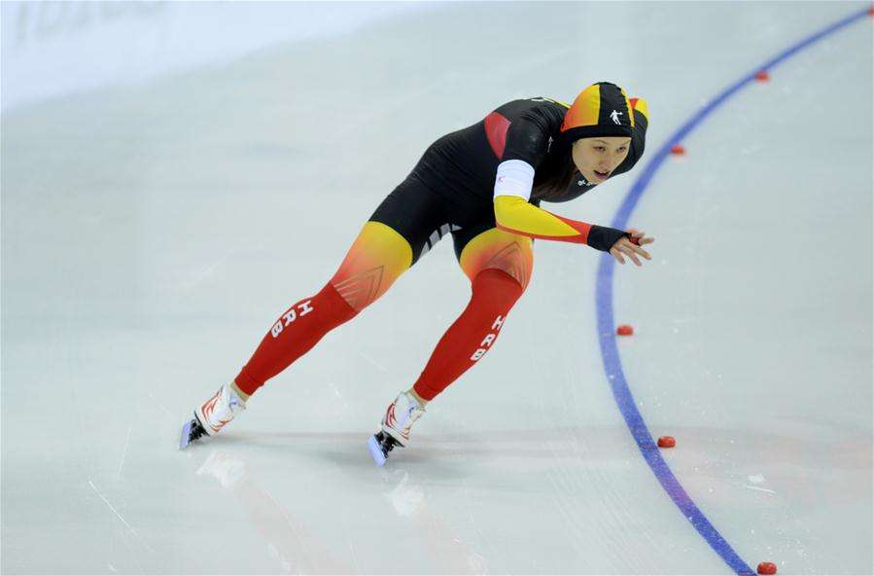
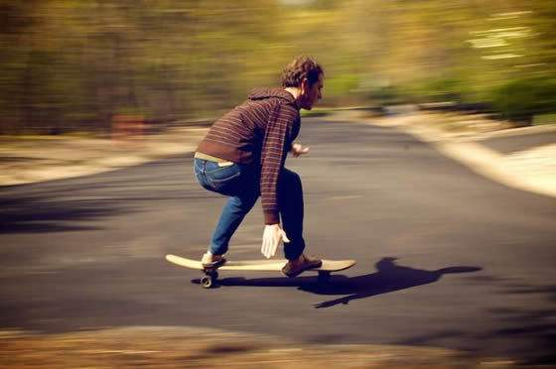
各种物体运动的快慢不一样，怎样来比较他们运动的快慢呢？

Slide 3
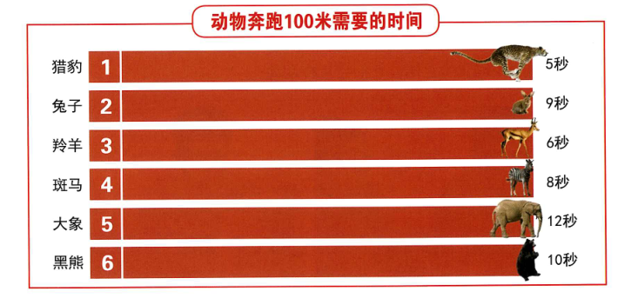
探索一
动物王国赛跑

Slide 4
名次排列
第一名
第四名
第二名
第三名
第六名
第五名

Slide 5
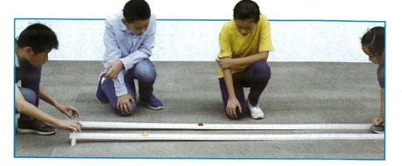
探索二
比较小球运动的快慢
在两条一样长的轨道上，怎样比较不同小球运动的快慢？

Slide 6

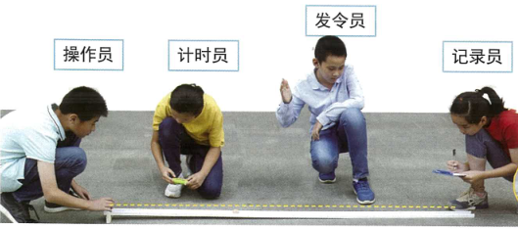
借助秒表，进行计时，每组至少测三次

Slide 7
怎样在相同距离内比较物体运动的快慢？
在相同距离内可以通过测量运动时间来比较物体运动的快慢。
时间短，说明运动的快，
时间长，说明运动的慢。

Slide 8
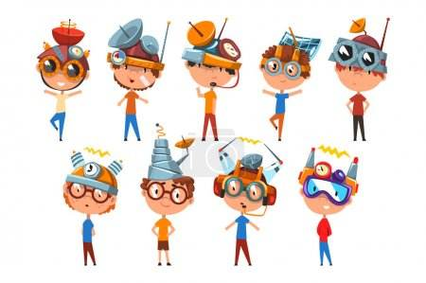
如果测量3次得到了不同的数据，你认为应该怎样处理数据？
求平均数，取平均值

Slide 9
谢谢

